Slide 1
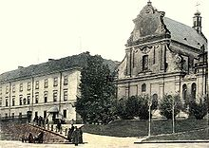
Львівський університет
( колишня головна будівля університету 1851-1923 рр. )

Slide 2
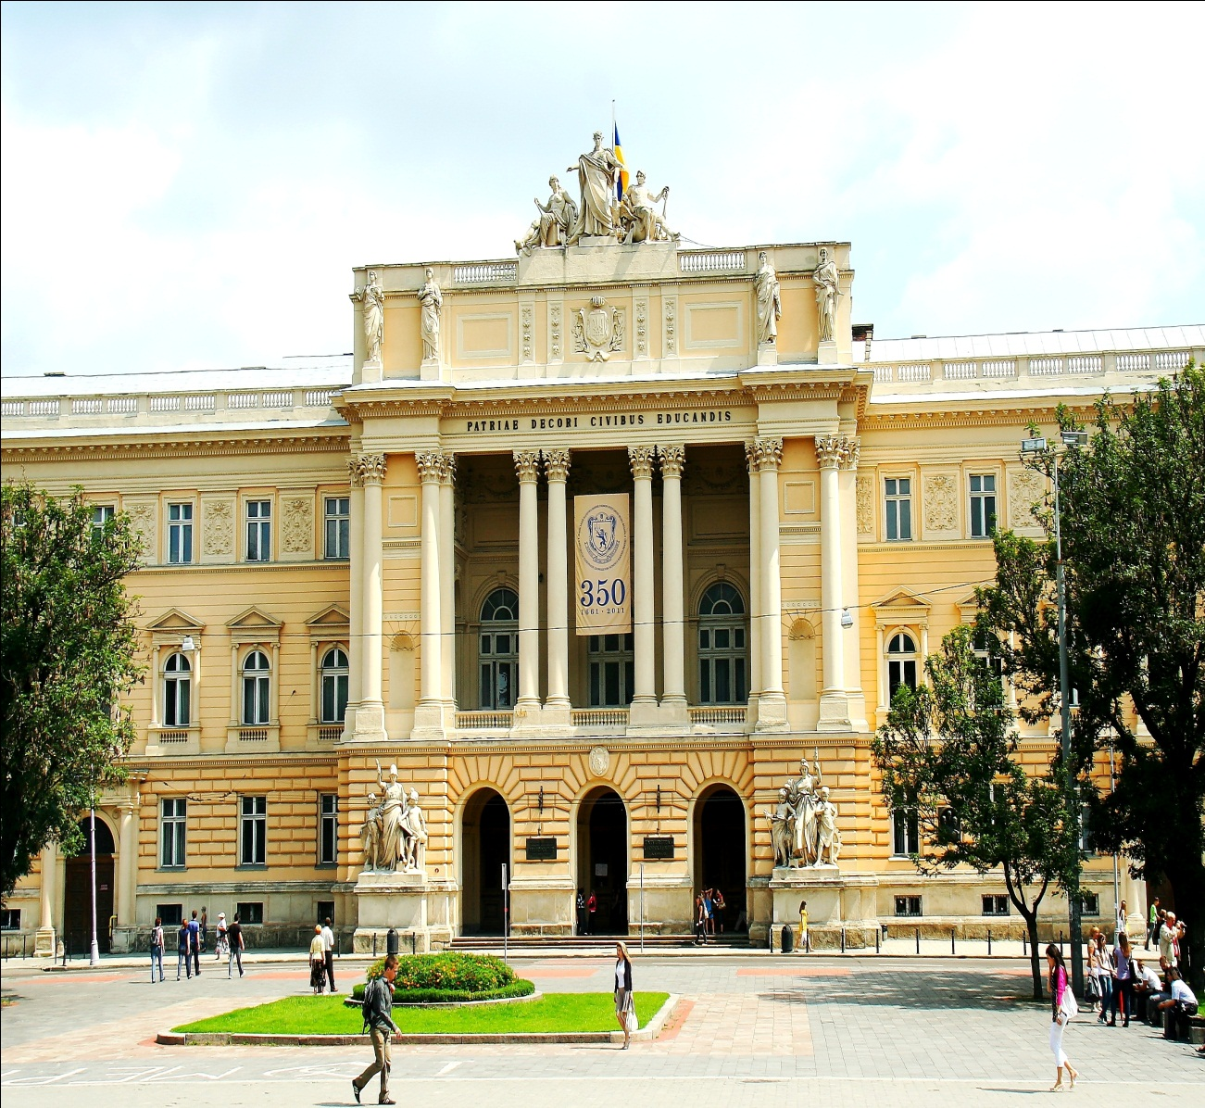
Історія заснування
Історія :
Львівський національний університет імені Івана Франка (у 1918–1939 рр. Університет Яна Казимира) — один з найстаріших у Східній Європі та Україні університет. Один з найпрестижніших університетів України. Львівську академію з правами університету утворено 1661 року. У 1773 році орден єзуїтів заборонено, університет закрито. Відновлено у 1784, називався Йосифінський університет. У 1805–1817 — ліцей. У 1817 відновлено як Університет Франца I.
Львівський університет імені І.Франка

Slide 3
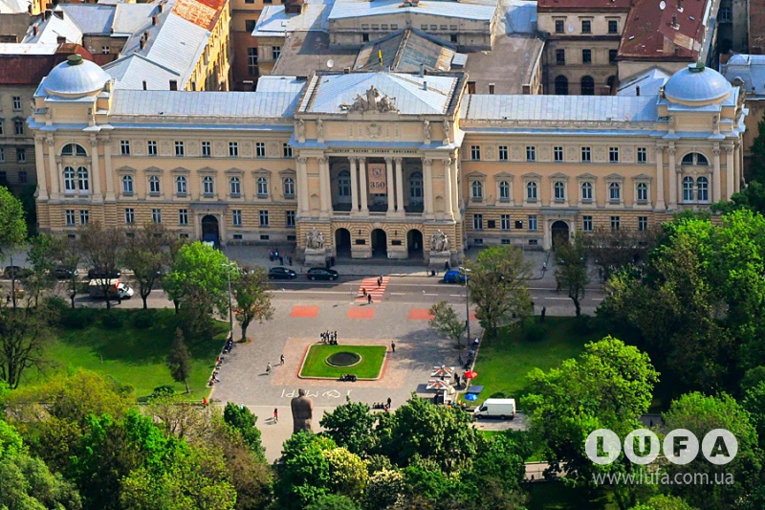
В університеті викладали українською мовою.
Перелік факультетів
- біологічний;
- географічний;
- геологічний;
- економічний;
- електроніки;
- доуніверситетської підготовки;
-журналістики;
-іноземних мов;
- історичний;
- культури і мистецтв;
- міжнародних відносин;
- механіко-математичний;
- прикладної математики та інформатики;
- фізичний;
- філологічний;
- філософський;
- хімічний;
- юридичний.

Slide 4
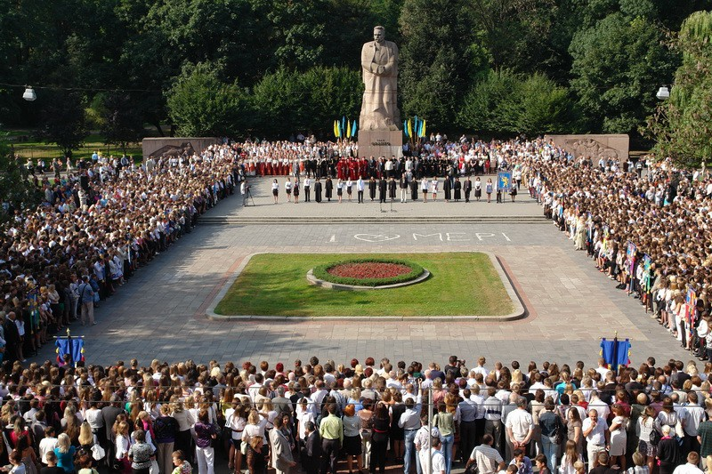
Роль та значення
Головним завданням Львівського університету визначено підготовку професійних кадрів-учителів, суддів і священників. Особливе значення мало відкриття в 1787 році при університеті українського інституту, покликаного готувати, передусім, вчителів для реальних і класичних гімназій, де навчалися українські діти. Незважаючи на те, що програма інституту була обмежена, прогресивне значення мало викладання українською мовою. Український інститут за короткий період став провідником гуманітарної й педагогічної освіти. свого існування (до 1808 року)
Особливе значення мало відкриття в 1787 році при університеті українського інституту, покликаного готувати, передусім, вчителів для реальних і класичних гімназій, де навчалися українські діти. Незважаючи на те, що програма інституту була обмежена, прогресивне значення мало викладання українською мовою. Український інститут за короткий період свого існування (до 1808 року) став провідником гуманітарної й педагогічної освіти..

